Slide 1
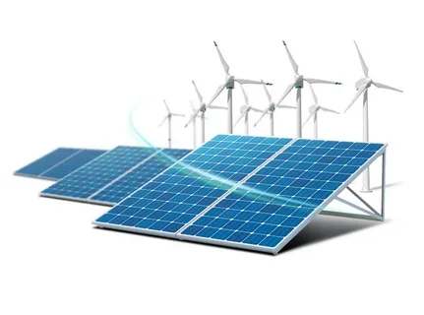
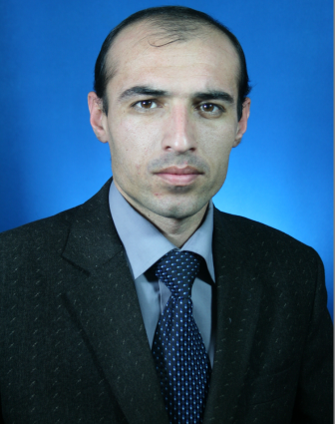
КАФЕДРАИ
“НЕРУГОҲҲОИ ЭЛЕКТРИКӢ”
ФАННИ ИНШООТҲОИ ЭНЕРГЕТИКӢ ВА ТАҶҲИЗОТИ МБҒЭ (Энергетические сооружения и оборудования НВИЭ)
ЛЕКСИЯИ №18
Энергетикаи геотермалӣ
Н.и.т. муаллими калони кафедраи «Неругоҳҳои электрикӣ»
РАҲИМОВ ФИРДАВС МИРЗОУМАРОВИЧ
tel: 938321551. e-mail:rm-firdavs@mail.ru

Slide 2
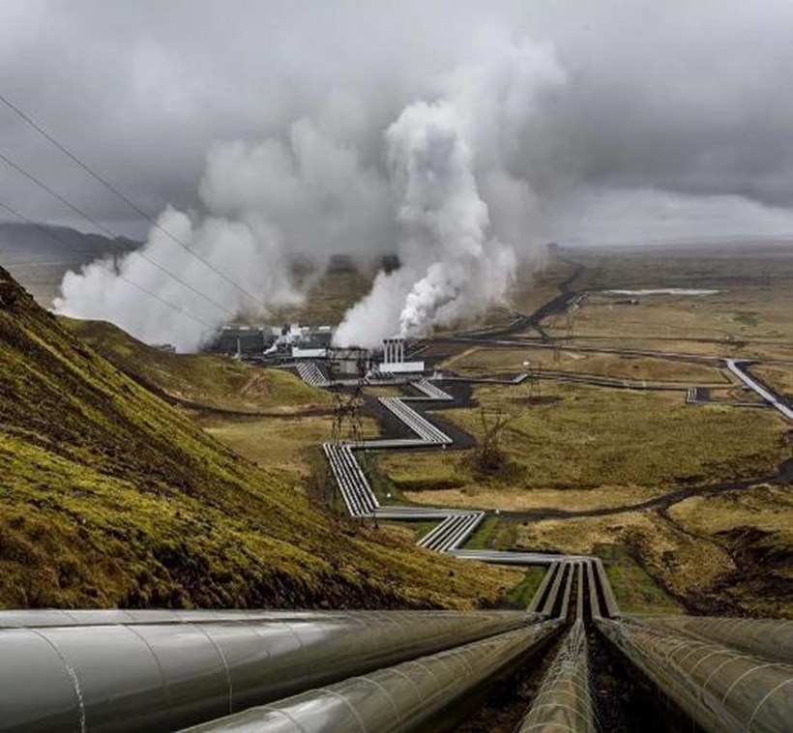
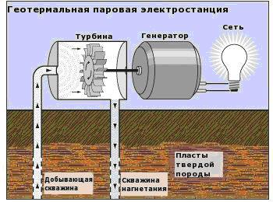
КАФЕДРАИ “НЕРУГОҲҲОИ ЭЛЕКТРИКӢ”
ЛЕКСИЯи 18
ЭНЕРГЕТИКАИ ГЕОТЕРМАЛӢ
Дар рӯи Замин чашмаҳои дорои обҳои гарм бисёр буда, бо мақсадҳои гуногун онҳоро истифода мебаранд. Яке аз роҳҳои истифодабарии обҳои термалӣ – яъне обҳои зеризаминии дорои ҳарорати баланд, истифодабарии онҳо бо мақсади ҳосили энергияи гармӣ ва барқ мебошад.
Имрӯзҳо дар дунё якчанд неругоҳҳои геотермалӣ мавриди истифодабари қарор дорад, ки барои ҳосили энергияи электрикӣ пешбини шудаанд.
н.и.т. муаллими Раҳимов Ф.М.
E-mail: rm-firdavs@mail.ru
2

Slide 3
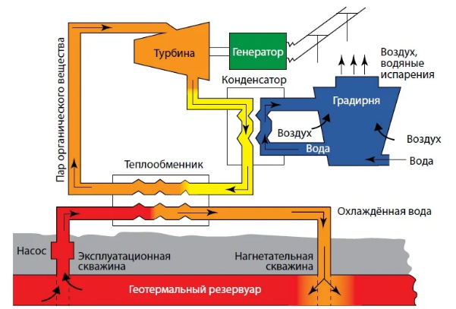
КАФЕДРАИ “НЕРУГОҲҲОИ ЭЛЕКТРИКӢ”
ЛЕКСИЯи 18
ЭНЕРГЕТИКАИ ГЕОТЕРМАЛӢ
Ҳаво, бухоршавии об
Буғи моддаи органикӣ
Ҳаво
Ҳаво
Гармиивазкунак
Об
Об
Оби хунук карда шуда
Чоҳи кории обгир (истифодашаванда)
Чоҳи обтаъминкунӣ
Зарфи геотермалӣ
н.и.т. муаллими Раҳимов Ф.М.
E-mail: rm-firdavs@mail.ru
3

Slide 4
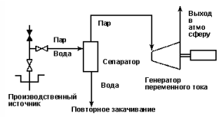
КАФЕДРАИ “НЕРУГОҲҲОИ ЭЛЕКТРИКӢ”
ЛЕКСИЯи 18
ЭНЕРГЕТИКАИ ГЕОТЕРМАЛӢ
Буғ
Баромад ба атмосфера
Буғ
Об
Сепаратор
Генератори шиддати тағйирёбанда
Об
Манбаи истифодабари
Такроран равона кардани об ба чоҳ
Нақшаи соддакардашудаи истифодаи энергияи геотермалӣ бо баромади буғ ба атмосфера
н.и.т. муаллими Раҳимов Ф.М.
E-mail: rm-firdavs@mail.ru
4

Slide 5
КАФЕДРАИ “НЕРУГОҲҲОИ ЭЛЕКТРИКӢ”
ЛЕКСИЯи 18
ЭНЕРГЕТИКАИ ГЕОТЕРМАЛӢ
Трансформатор
ШСВГ
Станция управления с ЧРП Новомет
+ Наземный блок телеметрии
Истгоҳи идоракунӣ ва қисмати рӯизаминии телеметрия
Клапани муҳофизати оқибгашти об
Обратный/спускной клапаны
Насоси ГЕЙЗЕР то 1200 м.куб / дар як шабонарӯз
Насос Geyser
С подачей до 12000 м3/сут
Модули воридоти
Входной модуль
Линия кабельная
Хати кабелӣ
Гидрозащита
Ҳимояи аз об
Протектолайзеры
(защита кабельной линии)
Қабатҳои муҳофизатии хати кабелӣ
Муҳарик тавоноии 1500кВт
Вентильный двигатель
Мощностью до 1500 кВт
Погружной датчик телеметрии
Нишондиҳандаи умқии телеметрӣ
Геотермальный резервуар
Зарфи геотермалӣ
н.и.т. муаллими Раҳимов Ф.М.
E-mail: rm-firdavs@mail.ru
5

Slide 6
КАФЕДРАИ “НЕРУГОҲҲОИ ЭЛЕКТРИКӢ”
ЛЕКСИЯи 18
ЭНЕРГЕТИКАИ ГЕОТЕРМАЛӢ
Высоконапорный трубопровод
Қубури баландфишор
Қубури баландфишор
Высоконапорный трубопровод
УЭЦН Geyser
Низконапорная вода с водозаборных скважин / УПСВ
Оби пастфишор дар чоҳҳои обгир
Низконапорная вода с водозаборных скважин / УПСВ
Оби пастфишор дар чоҳҳои обгир
Пласт закачки
УЭЦН Geyser
Шурф 50-100 м
Чоҳҳои обтаъминкуни ба қабати замин
Нагнетательные скважины на месторождении
н.и.т. муаллими Раҳимов Ф.М.
E-mail: rm-firdavs@mail.ru
6

Slide 7
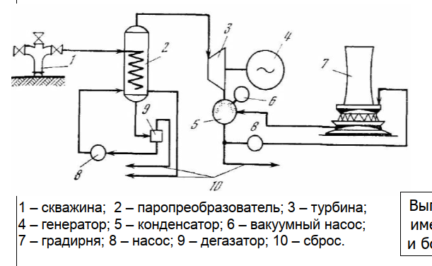
КАФЕДРАИ “НЕРУГОҲҲОИ ЭЛЕКТРИКӢ”
ЛЕКСИЯи 18
ЭНЕРГЕТИКАИ ГЕОТЕРМАЛӢ
Нақшаи неругоҳи геотермалии бо истифодаи буғ:
1 – чоҳ; 2 – турбина; 3 – генератор; 4 – баромади буғ ба атмосфера ё заводи химиявӣ
Нақшаи неругоҳи геотермалӣ:
1 – чоҳ; 2 – табдилдиҳандаи буғ; 3 - турбина; 4 – генератор; 5 – конденсатор; 6 – насоси вакуумӣ; 7 – градирня; 8 – насос; 9 – дегазатор; 10 - баромади буғ ба атмосфера
Нақшаи неругоҳи геотермалии бо истифодаи буғ дар раванди бинарӣ:
1 – чоҳ; 2 – турбина; 3 – генератор; 4 – насос; 5 – конденсатор; 6 – градирня; 7 – компрессор; 8 - баромади буғ ба атмосфера
н.и.т. муаллими Раҳимов Ф.М.
E-mail: rm-firdavs@mail.ru
7

Slide 8
КАФЕДРАИ “НЕРУГОҲҲОИ ЭЛЕКТРИКӢ”
ЛЕКСИЯи 18
ЭНЕРГЕТИКАИ ГЕОТЕРМАЛӢ
н.и.т. муаллими Раҳимов Ф.М.
E-mail: rm-firdavs@mail.ru
8

Slide 9
КАФЕДРАИ
“НЕРУГОҲҲОИ ЭЛЕКТРИКӢ”
Ташаккур ба диққататон!
н.и.т. муаллими калони кафедраи “Неругоҳҳои электрикӣ”
РАҲИМОВ ФИРДАВС МИРЗОУМАРОВИЧ
tel: 938321551. e-mail: rm-firdavs@mail.ru

